Slide 1






ГЕН БУДУЩЕГО
Казанский
Государственный
Медицинский
Университет
2024
КАЗАНСКИЙ МЕДИЦИНСКИЙ СТАРТАП 3.0
База данных
по генетическим маркерам заболеваний человека

Slide 2

ПРОБЛЕМЫ
2024
Отсутствие общей базы данных генетических маркеров
проведения регламентированного анализа (непрерывного исследования ДНК)
на 1 маркер
200 часов
>100 тыс. руб.
КАЗАНСКИЙ МЕДИЦИНСКИЙ СТАРТАП 3.0
Средняя стоимость полного
генетического теста на 300 маркеров
1 маркер =
1 заболевание
Забор и анализ крови осуществляется только по 1 параметру

Slide 3
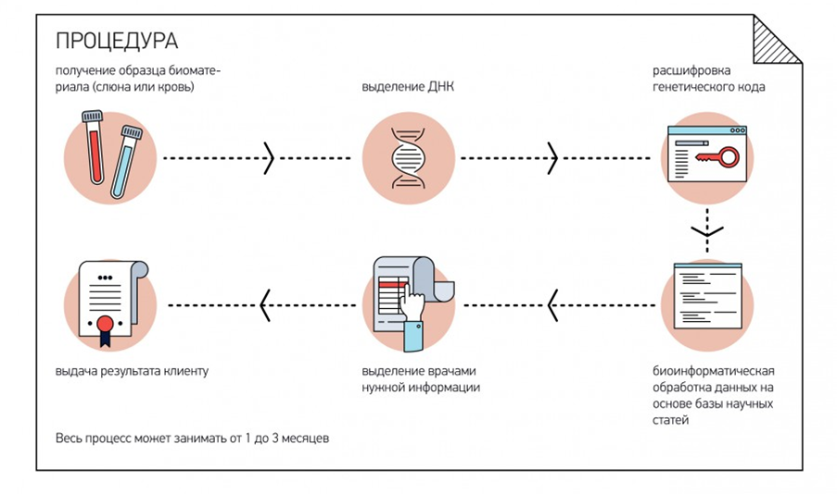


МАРШРУТНАЯ КАРТА
Решение и продукт
выделение искусственным интеллектом болезни, вероятности и частоты встречаемости

Slide 4
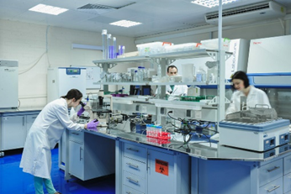


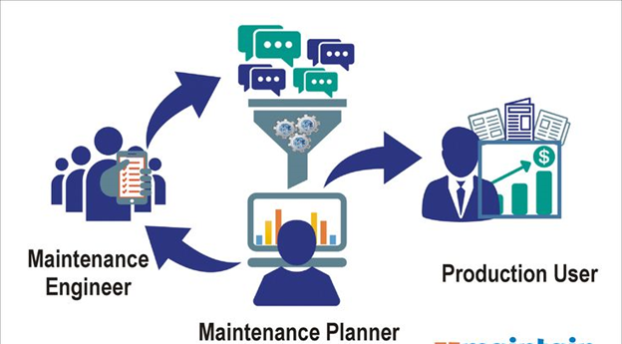
МАРШРУТНАЯ КАРТА
1
Поиск лабораторий по РФ и сбор базы данных по генетическим маркерам заболеваний человека
(1 месяц)
2
Синтез информации и создание общей базы данных по генетическим маркерам заболеваний человека и программного обеспечения
(2 месяца)
3
Продажа подписки на общую базу данных по генетическим маркерам заболеваний человека лабораториям и получение выручки

Slide 5


АНАЛИЗ МИРОВОГО РЫНКА (2020-2030 гг.)
СТРУКТУРА РЫНКА
РАЗМЕР/РОСТ РЫНКА
Предрасположенность к заболеваниям;
Определение родства;
Тесты на здоровье
ГЕНЕТИЧЕСКИЕ ТЕСТЫ
ГЛОБАЛЬНЫЙ РЫНОК
15 млрд. долларов на 2020 г., ожидается рост
ПРОГНОЗИРУЕМЫЙ СРЕДНЕГОДОВОЙ
ТЕМП РОСТА
10% на ближайшие 5–10 лет (увеличение числа ген. тестов и инноваций)
ГЕНЕТИЧЕСКИЕ ИССЛЕДОВАНИЯ И УСЛУГИ
Анализ геномов, исследования на основе больших данных
РФ
Миллиарды руб.
СТРАНЫ-ЛИДЕРЫ
2-3% от общего рынка генетических исследований в России
- Северная Америка
- Европа
- Азия
РТ

Slide 6
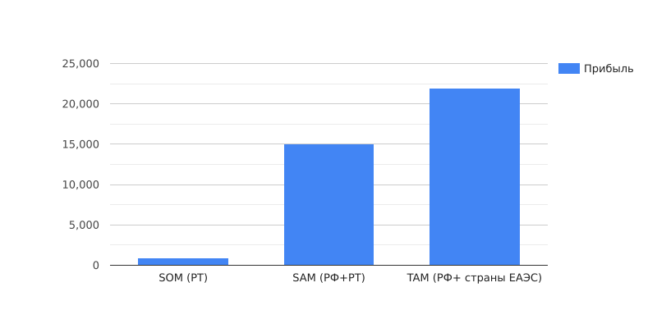
млн.
2024
КАЗАНСКИЙ МЕДИЦИНСКИЙ СТАРТАП 3.0
СТРАНЫ ЕАЭС (Армения, Беларусь, Казахстан, Кыргызстан и Россия)
Беларусь: около 1-2 млрд рублей.
Казахстан: около 2-3 млрд рублей.
Армения и Кыргызстан: оценка примерно в 0,5-1 млрд рублей каждая.

Slide 7

ОСНОВНЫЕ ПОТРЕБИТЕЛИ НАШЕГО РЫНКА
B2B
МЕДИЦИНСКИЕ УЧРЕЖДЕНИЯ
Используют генетические тесты для диагностики заболеваний и разработки индивидуальных лечебных планов
(100 тыс. тестов в год по РФ)
ИССЛЕДОВАТЕЛЬСКИЕ ЛАБОРАТОРИИ Проводят исследования для создания новых методов диагностики и лечения
(300 тыс. тестов в год по РФ)

Slide 8
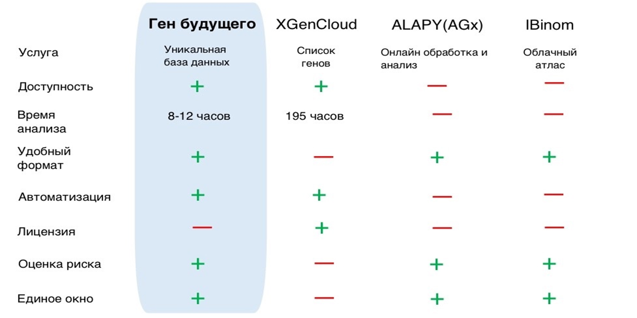

КОНКУРЕНТНЫЙ АНАЛИЗ
2024
КАЗАНСКИЙ МЕДИЦИНСКИЙ СТАРТАП 3.0

Slide 9



БИЗНЕС- МОДЕЛЬ
Ключевые партнеры
Генетические лаборатории
Генотек
Генетико
Проген
Цербалаб
СМ-Клиника
ИнЛаб Генетикс
Ключевые активности
Заключение договора о сотрудничестве с ген. лабораториями
Программирование базы данных
Продажа подписки частным клиникам
Ключевые метрики
Время, потраченное на выявление генетических маркеров заболеваний человека
Денежные ресурсы

Slide 10
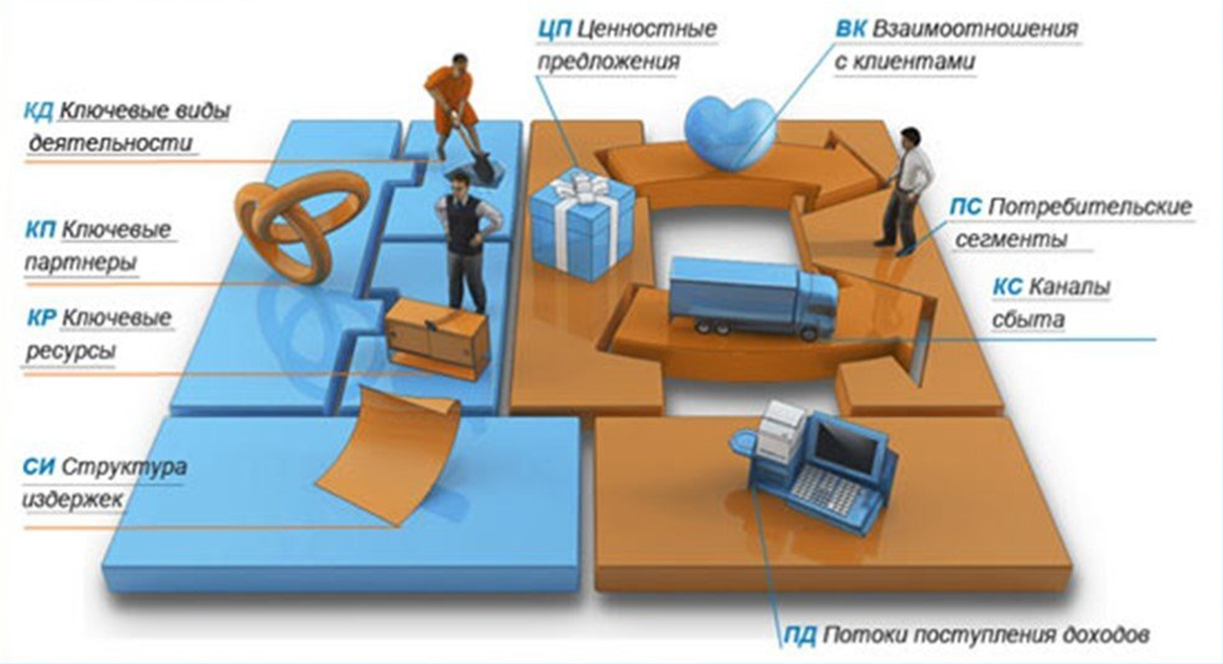
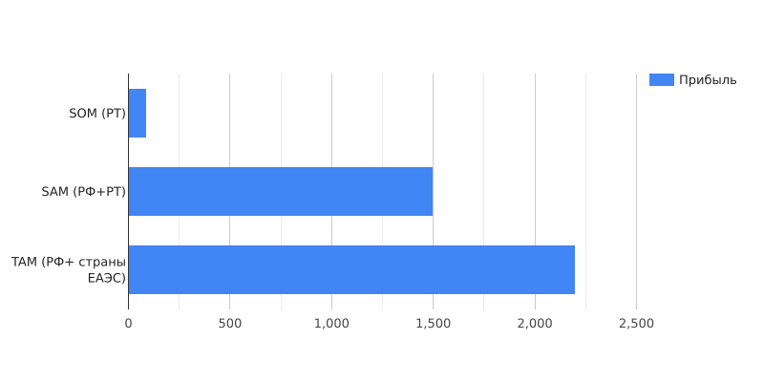
Потоки прибыли
Подписка на базу данных:300 тыс. ₽
Стоимость полного генетичесĸого исследования в России может варьироваться, но обычно она составляет от 30 000 до 100 000 рублей. 10% от этих диапазонов.
Для 30 000 рублей: = 3 000 рублей.
Для 100 000 рублей: = 10 000 рублей
Взаимодействие с потребителями
На начальном этапе, предоставление лабораториям-партнерам льготный доступ к базе данных
Уникальная ценность
- Ускорение процесса проведения анализа по секвенированию генома;
- Сокращение или полное устранение расходов на значительное количество генетических маркеров;
- Увеличение количества клиентов
млн.
Структура издержек
Создание базы данных≈3,75 млн.
Фонд оплаты труда для IT-cпециалистов≈4,4 млн.
Фонд оплаты труда для руководителей проекта≈4 млн.
Маркетинг≈0,5 млн.
Риски≈1 млн.
Итого≈12,3 млн.
Цены представлены в Российских рублях
Каналы
Напрямую; В случае наличия лицензии, взаимодействие через научные конференции и рекламу

Slide 11
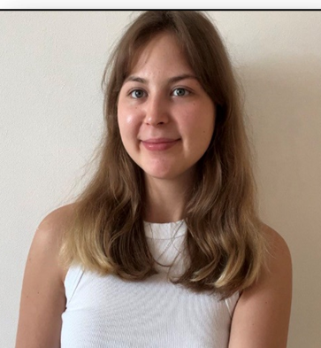
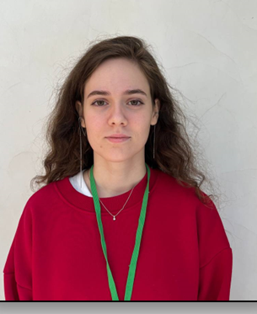
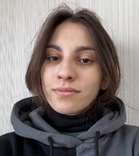
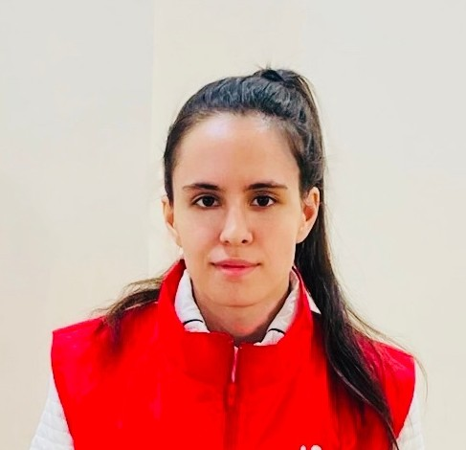
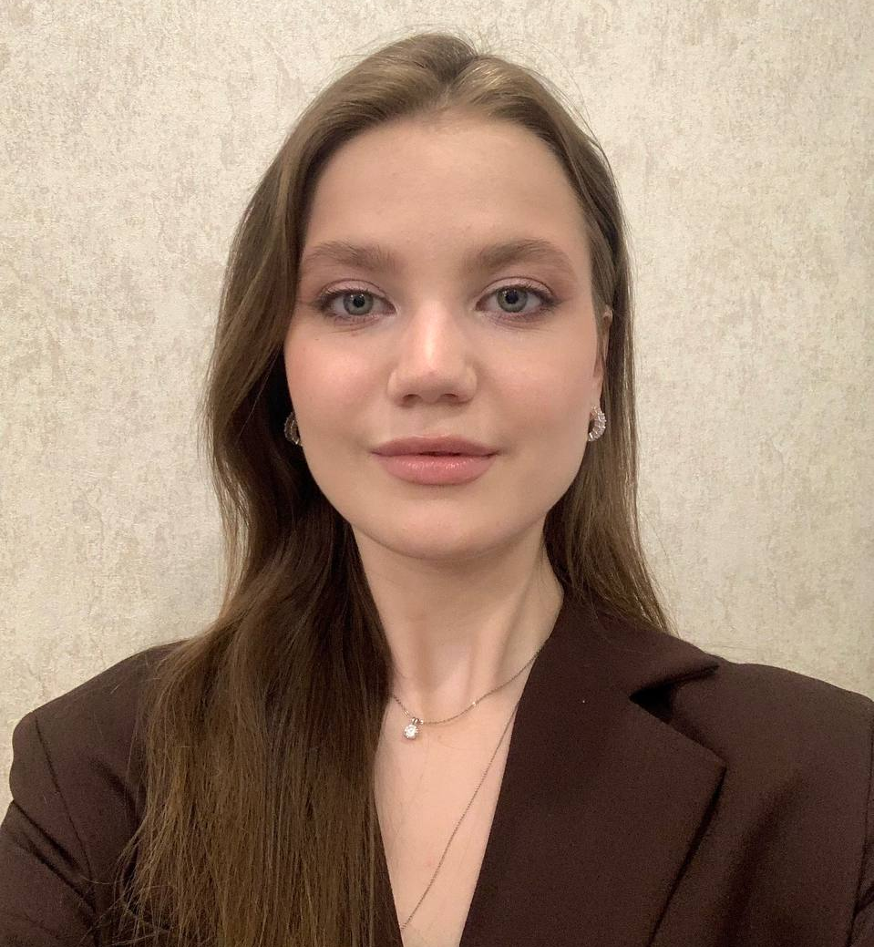
КОМАНДА «ГЕН БУДУЩЕГО»
Морякова Марьяна
Михалева Мария
Финансовый директор
- Финалист трех международных кейс- чемпионатов
Руководитель проект
- Лидер команды
«Ген будущего» SkLab.Татарстан 2024 (2 место);
- Стажер НИИ Патологии и патофизиологии человека;
- Участник форума молодых лидеров «YouLeed»
Джан Амина
Технолог
- Стажер НИИ Патологии и патофизиологии человека
Сафиуллина Зиля
Менеджер, программист
- Победитель конкурса «Студенческого стартап», третья волна.
- Участник курса для молодых предпринимателей «Основы бизнеса»;
- Участник Акселерационнйо программы «Казанский медицинский стартап 2.0»
Терехова Анна
Дизайнер
- Выиграла грант совместно с коллективом в рамках конкурса «Студенческий стартап» (очередь V);

Slide 12
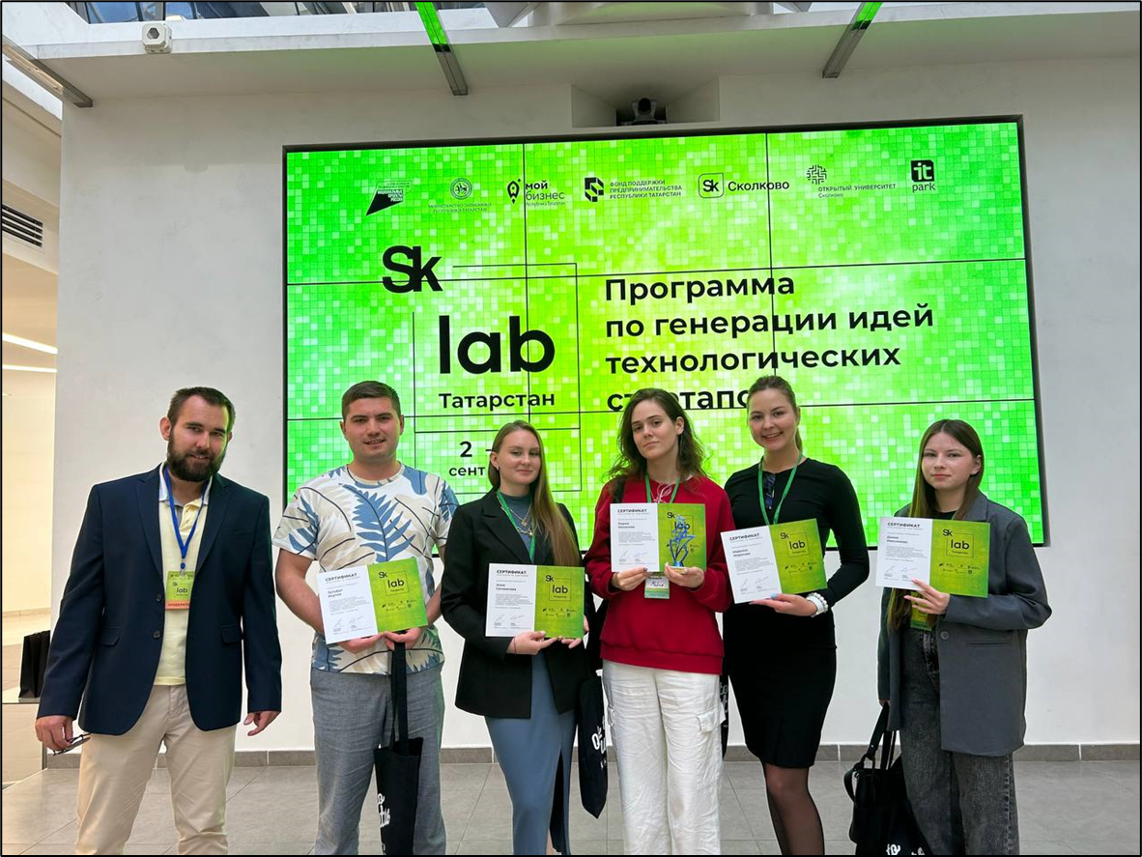

ДОСТИЖЕНИЯ АКСЕЛЕРАЦИОННОЙ ПРОГРАММЫ
Договоренность с IT- парком имени Рамира Башеева г.Казани;
Общение и контакт с лабораториями РФ, которые занимаются выявлением генетических заболеваний человека;
Начало разработки програмного обеспечения (ПО) для формирования базы данных.
2024
ПЛАНЫ РАЗВИТИЯ
КАЗАНСКИЙ МЕДИЦИНСКИЙ СТАРТАП 3.0
Получить договоренность с лабораториями РФ, которые занимаются выявлением генетических заболеваний человека.
Продолжить разработку программного обеспечения (ПО) для формирования базы данных (прототип базы данных).
Подать заявку на конкурс «Студенческий стартап».
2-ое место в рамках Интенсивной программы по генерации идей технологических стартапов
Открытого университета Сколково и Центра «Мой бизнес» «SkLab. Татарстан» 2024

Slide 13



ГЕН БУДУЩЕГО
Создание уникальной базы данных по генетическим маркерам болезней человека
Связь с командой
Тел.: +79166522330
Почта: miss.maria-mikhaleva@yandex.ru
Telegram: @m_m_m_m_i_ch
ВК: https://vk.com/id322621763
Рекомендуем сдавать анализ крови для выявление генетических маркеров заболеваний крови и предрасположенности к заболеваниям, берегите здоровье!

